Slide 1
Przywrócenie roli ogrodów do produkcji zdrowej żywności
Tematem mojej prezentacji jest

Slide 2
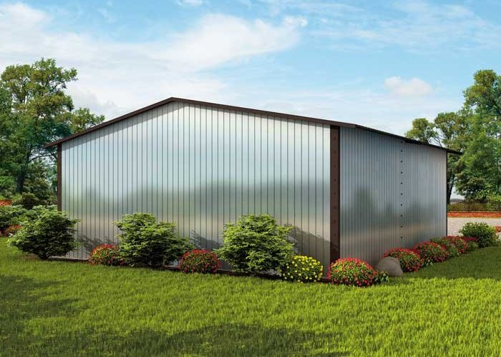
Ogrody są przekształcane.
Często w garaże i nieruchomości.

Slide 3

STOP! ! !
Zapobiegajmy temu !!!

Slide 4
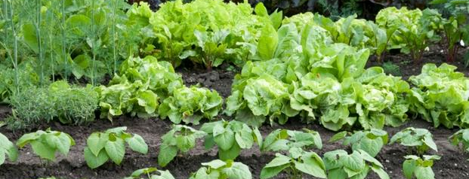
Lepiej jest zasadzić warzywa i owoce
.

Slide 5
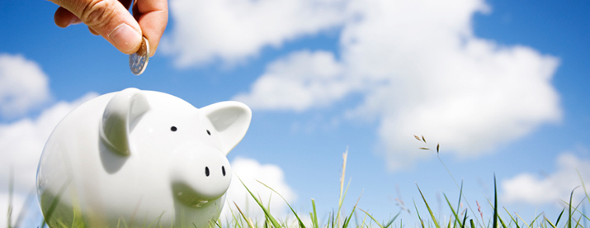
Opłacalność ogrodu jeśli mamy zasadzone owoce i warzywa
Przykładowo:
1kg pomidorów kosztuje 5zł.
1 krzew pomidora kosztuje 10gr z tego mamy około 1kg.
Krzew można potem rozmnożyć na 5 takich
co daje nam 24,90zł oszczędności na 2 lata jeżeli występują opady deszczu !!!

Slide 6

Przede wszystkim mamy pewność że:
Warzywa, owoce i drzewa nie były pryskane chemią która powoduje choroby u człowieka i zwierząt .
Nie doszło do stosowania substancji do przywabiania pszczół.
Podawaliśmy zaufane nawozy.

Slide 7
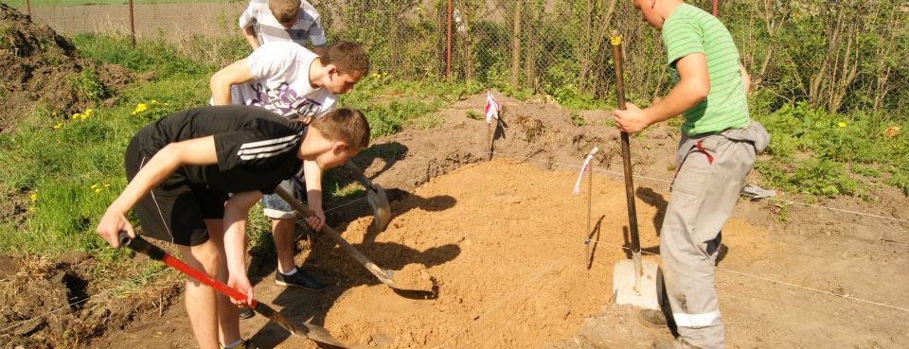
Podczas pracy fizycznej w ogrodzie
Spalimy około 500kcal/h.
Nauczymy się wytrwałości i cierpliwości.

Slide 8
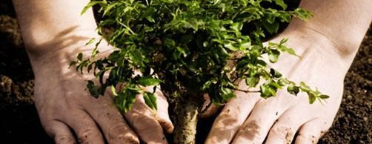
Najczęściej sadzone warzywa i owoce oraz drzewa
.

Slide 9
Marchew
Pietruszka
Pomidory
Koper
Seler
Truskawki
Maliny
Wiśnie
Śliwki
Pory
Buraki
Rzodkiewka
Sałata
Szparagi
Fasola
Winogrono
Czereśnie
Ogórki
Szczaw
Czosnek

Slide 10
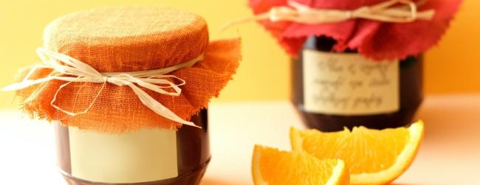
Nasze zbiory możemy przetworzyć na przetwory
Przykładowo:
Śliwki na dżem śliwkowy.
Czereśnie na kompot.

Slide 11

Dziękuję za uwagę
Mam nadzieje, że się spodobało.

Slide 12
Prezentacje wykonał
Michał Kępiński

